Slide 1
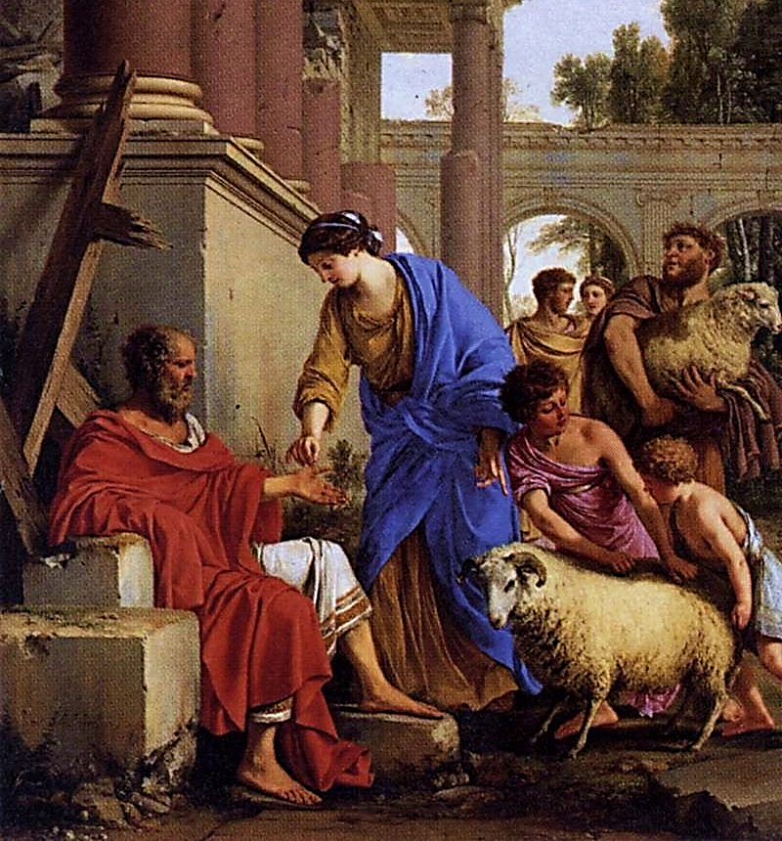
Unidad 10: ¿Por qué sufren los humanos?
Estudio 45:
Job Reconoce el Poder de Dios
Job 40:1-5, 8-14; 42:1-17

Slide 2
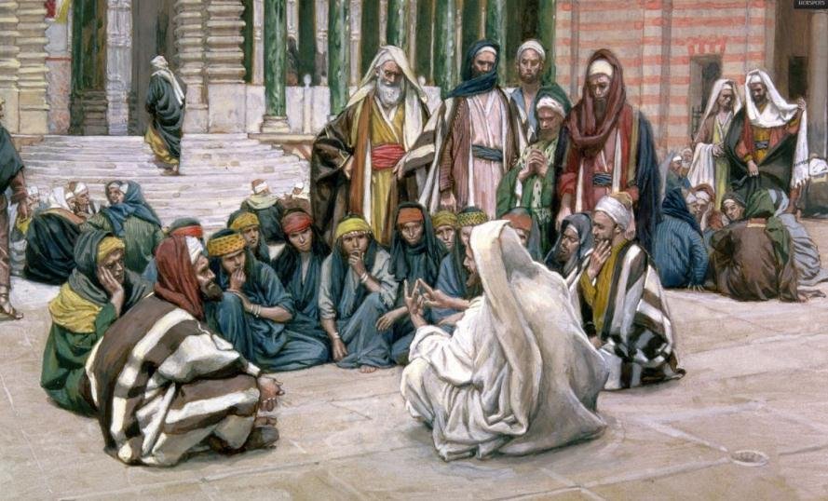
Contexto
Job 40-42
Texto básico:
Job 40:1-5, 8-14; 42:1-17

Slide 3
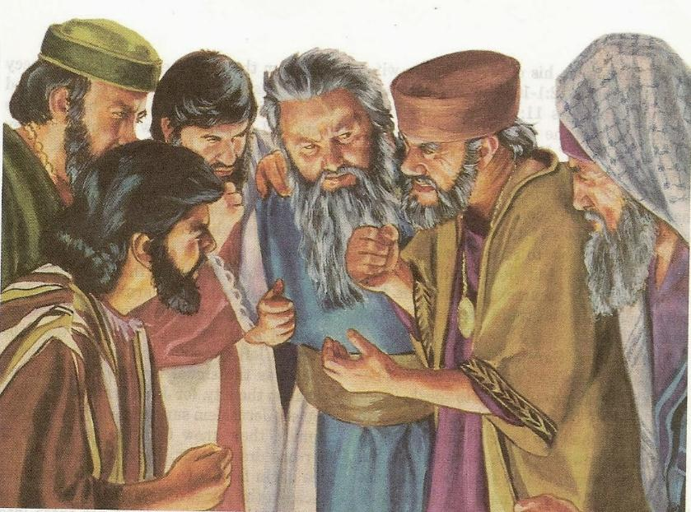
Texto clave
“Y quitó Jehová la aflicción de Job, cuando él hubo orado por sus amigos; y aumentó al doble todas las cosas que habían sido de Job.”
(Job 42:10, RVR60)

Slide 4
Bosquejo del Estudio
  Job responde a Jehová (40:1-5)
  Dios desafía a Job para tomar decisiones (40:8-14)
  Job se humilla y detracta (42:1-6)
  Dios juzga a los amigos de Job (42:7-9)
  Dios bendice a Job (42:10-17)

Slide 5
Énfasis
  Dios demuestra su sabiduría y su soberanía - 40:1-3
  Job pone su mano sobre la boca - 40:4, 5
  Dios controla todas las fuerzas de la naturaleza - 40:15-41:11
  Job reconoce que Dios es todopoderoso - 42:1-5
  Job se arrepiente en polvo y ceniza - 42:6
  Jehová restaura y bendice a Job - 42:7-17

Slide 6
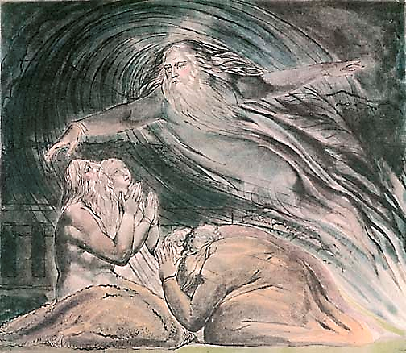
Job responde a Jehová
(Job 40:1-5)
6

Slide 7
Job responde a Jehová
(Job 40:1-5)
“Además respondió Jehová a Job, y dijo: ¿Es sabiduría contender con el Omnipotente? El que disputa con Dios, responda a esto. Entonces respondió Job a Jehová y dijo: He aquí que yo soy vil; ¿qué te responderé? Mi mano pongo sobre mi boca. Una vez hablé, mas no responderé; Aun dos veces, mas no volveré a hablar.”
7

Slide 8
Job responde a Jehová
(Job 40:1-5)
A través del libro de Job hemos visto varios argumentos filosóficos sobre tópicos como:
1. La soberanía de Dios.
2. La paga de la maldad.
3. La naturaleza de las bendiciones y las maldiciones.
4. El pecado y la necedad.
8

Slide 9
Job responde a Jehová
(Job 40:1-5)
Sin embargo, hasta el versículo 38, todos estos argumentos han sido formulaciones humanas. En el versículo 38 entra Dios en la disputa, a explicar y arreglar toda la confusión que tenían Job y sus amigos.
9

Slide 10
Job responde a Jehová
(Job 40:1-5)
Debemos entender primeramente que esta prueba tenía un propósito divino. Dios baja entonces a corregir los errores de juicio que tenían estos hombres.
10

Slide 11
Job responde a Jehová
(Job 40:1-5)
Todo el discurso de los capítulos 38-39 muestran la omnipotencia, omnipresencia y omnisciencia de Dios.
Dios quiere dar a entender que, si Él tiene poder sobre TODAS las cosas, entonces lo que Él hace no es arbitrario, ni aun la gran prueba por la cual puso a Job.
11

Slide 12
Job responde a Jehová
(Job 40:1-5)
La intención de Dios no es insultar a Job, sino hacer que él recapacite y crezca en su fe. Esto lo sabemos desde el capítulo 1. Job amaba a Dios y Dios a él.
“Y Jehová dijo a Satanás: ¿No has considerado a mi siervo Job, que no hay otro como él en la tierra, varón perfecto y recto, temeroso de Dios y apartado del mal?”
(Job 1:8)
12

Slide 13
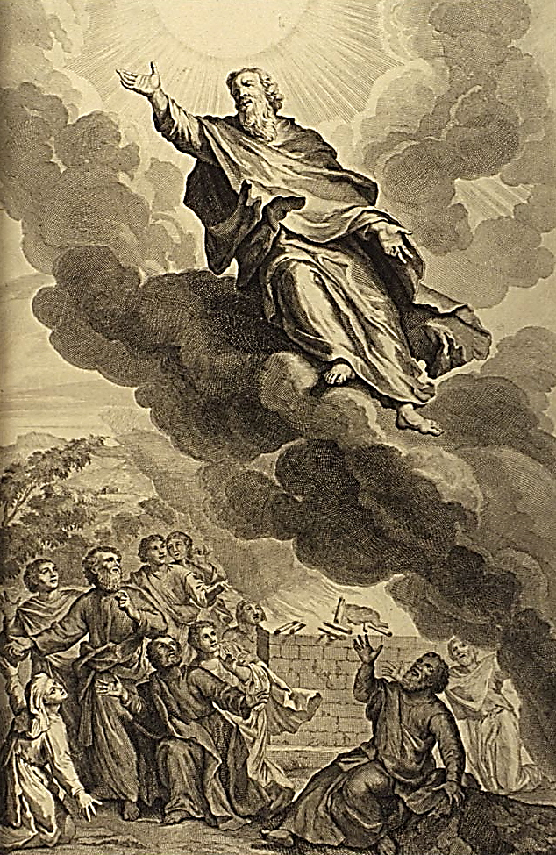
Dios desafía a Job para tomar decisiones (Job 40:8-14)
13

Slide 14
Dios desafía a Job para tomar decisiones (Job 40:8-14)
  “¿Invalidarás tú también mi juicio? ¿Me condenarás a mí, para justificarte tú? ¿Tienes tú un brazo como el de Dios? ¿Y truenas con tu voz como la suya? Adórnate ahora de majestad y de alteza, Y vístete de honra y de hermosura. Derrama el ardor de tu ira; Mira a todo altivo, y abátelo. Mira a todo soberbio, y humíllalo, Y quebranta a los impíos en su sitio. Encúbrelos a todos en el polvo, Encierra sus rostros en la oscuridad;…”
14

Slide 15
Dios desafía a Job para tomar decisiones (Job 40:8-14)
  “… Y yo también te confesaré Que podrá salvarte tu diestra.”
  (Job 40:8-14)
15

Slide 16
Dios desafía a Job para tomar decisiones (Job 40:8-14)
Nadie puede ocupar el lugar de Dios. Él es soberano. Es por esta razón que Él corrige a Job.
“¿Invalidarás tú también mi juicio?”
“Como son más altos los cielos que la tierra, así son mis caminos más altos que vuestros caminos, y mis pensamientos más que vuestros pensamientos.”
(Isaías 55:9)
16

Slide 17
Dios desafía a Job para tomar decisiones (Job 40:8-14)
Nosotros no somos Dios para cuestionar lo que Él hace. No es que no podamos dudar, ya que somos humanos, pero sí deberíamos evitar cuestionar con coraje antes de recordarnos de las cualidades de Dios.
Dios no es un dictador déspota, sino que nos ama con amor verdadero. Cuando nos prueba o castiga, es por una buena causa, a fin de que crezcamos espiritualmente.
17

Slide 18
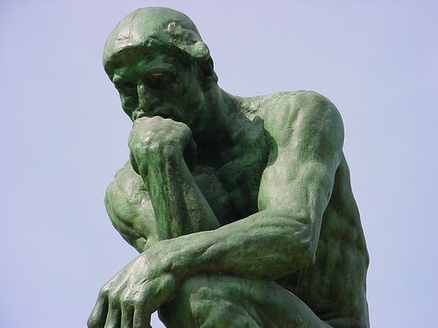
Dios desafía a Job para tomar decisiones (Job 40:8-14)
Recordemos también que el libro de Job, a pesar de ser revelación bíblica, esta escrito de forma filosófica, diferente a los otros libros de la Biblia. Todos estos argumentos están puestos para que reflexionemos sobre la realidad humana y la sabiduría y soberanía de Dios.
18

Slide 19
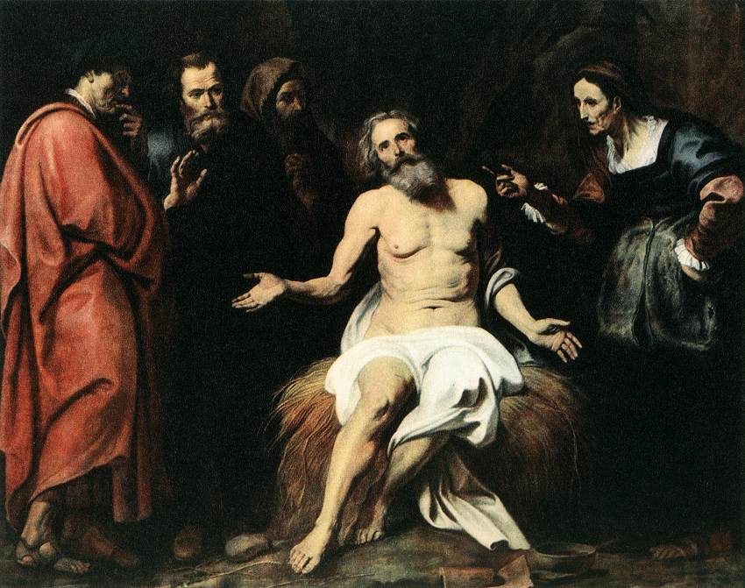
Dios desafía a Job para tomar decisiones (Job 40:8-14)
Por esta razón, vemos varios argumentos uno tras otro. Hay que entonces analizarlos y determinar si son correctos o no. No todos los argumentos de los amigos de Job eran rectos, ni aun los de Job mismo. Es por esto que entra Dios a enderezar la opinión torcida de los protagonistas.
19

Slide 20
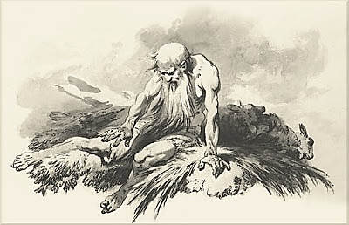
Job se humilla y retracta (Job 42:1-6)
20

Slide 21
Job se humilla y retracta (Job 42:1-6)
  “Respondió Job a Jehová, y dijo: Yo conozco que todo lo puedes, Y que no hay pensamiento que se esconda de ti. ¿Quién es el que oscurece el consejo sin entendimiento? Por tanto, yo hablaba lo que no entendía; Cosas demasiado maravillosas para mí, que yo no comprendía. Oye, te ruego, y hablaré; Te preguntaré, y tú me enseñarás. De oídas te había oído; Mas ahora mis ojos te ven. Por tanto me aborrezco, Y me arrepiento en polvo y ceniza.”
21

Slide 22
Job se humilla y retracta (Job 42:1-6)
La mente humana es dada a olvidar.
“Yo conozco que todo lo puedes”
Dentro de su gran angustia, Job olvidó por un momento parte de su fe en Dios.
Igualmente nos pasa a todos cuando pecamos. Ningún cristiano, si en todo momento pudiera razonar con el espíritu, pecaría al venir la tentación. Sin embargo, la carne es débil y nos incita a pecar.
22

Slide 23
Job se humilla y retracta (Job 42:1-6)
La humildad es importantísima al reconocer el hecho de que somos finitos, y muchas veces cometemos fallas que bajo otras circunstancias no las cometeríamos.
Sin embargo, cómo reaccionamos bajo presión nos revela precisamente nuestro verdadero carácter. Las pruebas sacan a luz nuestra naturaleza interior.
23

Slide 24
Job se humilla y retracta (Job 42:1-6)
El propósito de las pruebas es que reconozcamos que con nuestras propias fuerzas no podemos vencer.
Al reconocer el poder necesario de Dios en nuestras vidas, crecemos en fe.
24

Slide 25
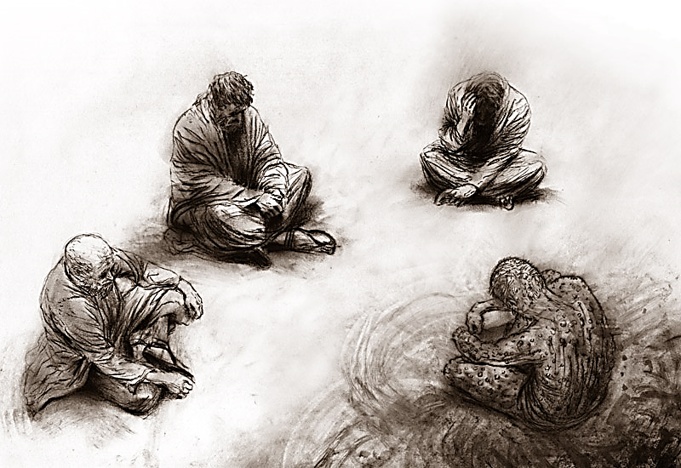
4. Dios juzga a los amigos de Job (Job 42:7-9)

Slide 26
4. Dios juzga a los amigos de Job (Job 42:7-9)
  “Y aconteció que después que habló Jehová estas palabras a Job, Jehová dijo a Elifaz temanita: Mi ira se encendió contra ti y tus dos compañeros; porque no habéis hablado de mí lo recto, como mi siervo Job. Ahora, pues, tomaos siete becerros y siete carneros, e id a mi siervo Job, y ofreced holocausto por vosotros, y mi siervo Job orará por vosotros; porque de cierto a él atenderé para no trataros...”

Slide 27
4. Dios juzga a los amigos de Job (Job 42:7-9)
  “...afrentosamente, por cuanto no habéis hablado de mí con rectitud, como mi siervo Job. Fueron, pues, Elifaz temanita, Bildad suhita y Zofas naamatita, e hicieron como Jehová les dijo; y Jehová aceptó la oración de Job.”
  (Job 42:7-9)

Slide 28
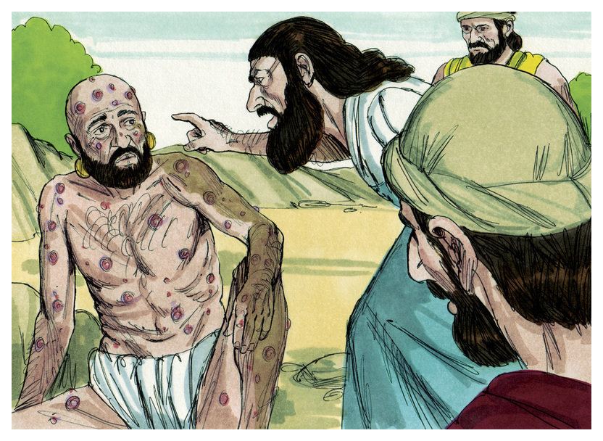
4. Dios juzga a los amigos de Job (Job 42:7-9)
Los amigos de Job habían hablado algunas cosas rectas acerca de Dios, pero también habían fallado en otros aspectos, declarando que lo que le aconteció a Job era juicio de Dios por su pecado, cuando en realidad ellos no sabían eso.

Slide 29
4. Dios juzga a los amigos de Job (Job 42:7-9)
En el tiempo de prueba habrán personas, incluso cristianos, que interpretaran erróneamente nuestras pruebas como castigo de Dios o consecuencia del pecado.
Sin embargo, en este caso, Dios le pide a Job que ore por ellos y los perdone.
El cristiano que sale victorioso de su prueba, al haber crecido en fe, debería actuar más como Dios; esto significa perdonar a los demás.

Slide 30
4. Dios juzga a los amigos de Job (Job 42:7-9)
Para perdonarlos, Dios pide 7 carneros, o sea, 7 veces la cantidad normal de sacrificio. Esto implica que el pecado de los amigos de Job era grande. Aun así, Dios permite que Job (que aunque había dudado de Su propósito, no negó a Dios) interceda por ellos.
El Señor escucha las oraciones de sus santos, aun para orar a favor de los incrédulos.

Slide 31
5. Dios bendice a Job
(Job 42:10-17)

Slide 32
5. Dios bendice a Job
(Job 42:10-17)
  “Y quitó Jehová la aflicción de Job, cuando él hubo orado por sus amigos; y aumentó al doble todas las cosas que habían sido de Job. Y vinieron a él todos sus hermanos y todas sus hermanas, y todos los que antes le habían conocido, y comieron con él pan en su casa, y se condolieron de él, y le consolaron de todo aquel mal que Jehová había traído sobre él; y cada uno de ellos le dio una pieza de dinero y un anillo de oro...”

Slide 33
5. Dios bendice a Job
(Job 42:10-17)
  “... Y bendijo Jehová el postrer estado de Job más que el primero; porque tuvo catorce mil ovejas, seis mil camellos, mil yuntas de bueyes y mil asnas, y tuvo siete hijos y tres hijas. Llamó el nombre de la primera Jemima, el de la segunda, Cesia, y el de la tercera Keren-hapuc. Y no había mujeres tan hermosas como las hijas de Job en toda la tierra; y les dio su padre herencia entre sus hermanos…”

Slide 34
5. Dios bendice a Job
(Job 42:10-17)
  “… Después de esto vivió Job ciento cuarenta años, y vio a sus hijos, y a los hijos de sus hijos, hasta la cuarta generación. Y murió Job viejo y lleno de días.”
  (Job 42:10-17)

Slide 35
5. Dios bendice a Job
(Job 42:10-17)
  “Después que hubo orado por sus amigos”
  Esta aclaración reafirma el propósito dentro de lo acontecido en la vida de Job: Que Job creciera en fe y misericordia.

Slide 36
5. Dios bendice a Job
(Job 42:10-17)
  Tan grande fue la bendición postrera de Job que él le concedió herencia también a sus hijas, algo que no era costumbre en esa cultura.
  También, con su nuevo crecimiento espiritual, seguramente administraría de sus nuevos bienes de forma más sabia para bendecir a los demás.

Slide 37
5. Dios bendice a Job
(Job 42:10-17)
  “y vio a sus hijos, y a los hijos de sus hijos, hasta la cuarta generación. Y murió Job viejo y lleno de días.”
  Job pudo seguir viendo la bendición de Dios por largos años obrando en su vida y en su descendencia. No solamente eso, sino que como siervo de Dios seguirá gozando de la presencia de Dios en el cielo.

Slide 38
5. Dios bendice a Job
(Job 42:10-17)
  Como conclusión, el libro de Job nos ofrece varios temas para meditar sobre la realidad de la vida y la naturaleza del sufrimiento, pero sobre todo, nos debería hacer recordar que Dios siempre tiene el control de nuestras vidas. Si permanecemos fiel, podremos gozar de las bendiciones de Dios y más todavía cuando estemos con Él en el cielo.

Slide 39
Aplicaciones
  La justicia de Dios llega finalmente.
  Dios arregla las cuentas en su tiempo.
  Aunque pequemos por nuestra falta de fe, podemos estar seguros de que Dios no nos abandona.
  A veces tenemos que poner la mano en la boca.

Slide 40
Bibliografía
  Bartley, James et al. Comentario bı́blico mundo hispano: Juan. 1. ed. El Paso, TX: Editorial Mundo Hispano, 2004.
  Carson, D.A. et al. Nuevo comentario Bı́blico: Siglo veintiuno. electronic ed. Miami: Sociedades Bı́blicas Unidas, 2000.
Douglas, J.D. Nuevo Diccionario Biblico : Primera Edicion. Miami: Sociedades Bı́blicas Unidas, 2000.
  Hendriksen, William. Comentario al Nuevo Testamento: El Evangelio según San Juan. Grand Rapids, MI: Libros Desafío, 1981.
Lockward, Alfonso. Nuevo Diccionario De La Biblia. Miami: Editorial Unilit, 2003.
Nelson, Wilton M. y Juan Rojas Mayo, Nelson Nuevo Diccionario Ilustrado De La Biblia, electronic ed. Nashville: Editorial Caribe, 2000, c1998.
Palau, Luis. Comentario bı́blico del continente nuevo: San Juan I. Miami, FL: Editorial Unilit, 1991.
  Platt, Alberto T. Estudios Bı́blicos ELA: Para que creáis (Juan). Puebla, Pue., México: Ediciones Las Américas, A. C., 1995.
Stanton, Ted O., et al, eds. El Expositor Bíblico: La Biblia, Libro por Libro, Maestros de jóvenes y Adultos, Volumen 7. 3ra Ed. El Paso, Texas: Casa Bautista de Publicaciones, 2001, c1997. 161-167.
Vine, W.E. Vine Diccionario Expositivo De Palabras Del Antiguo Y Del Nuevo Testamento Exhaustivo, electronic ed. Nashville: Editorial Caribe, 2000, c1999.
http://www.dsmedia.org/resources/illustrations/sweet-publishing/ (imágenes).
http://st-takla.org/Gallery/Bible/Illustrations/Bible-Slides/OT/Hosea.html
40
Notes:
40

Slide 41
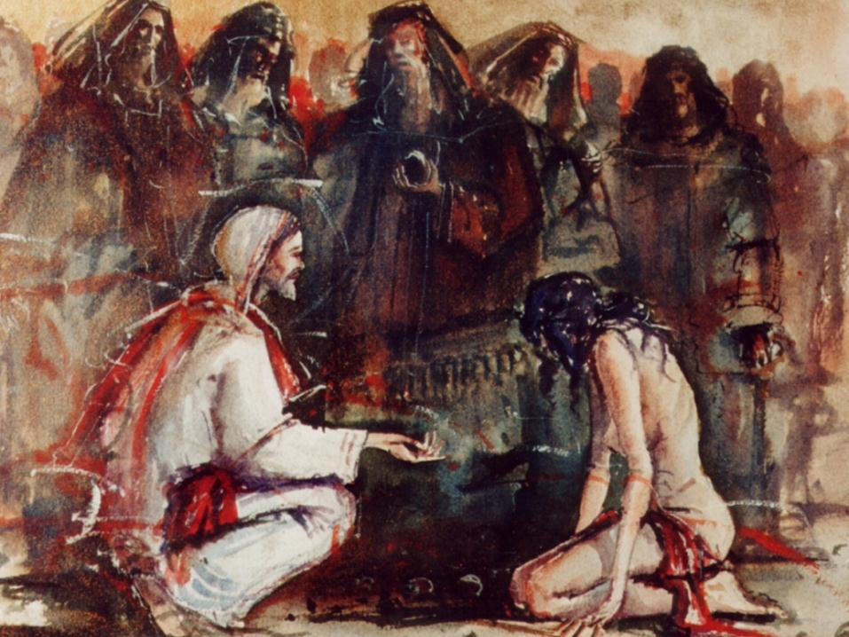
Próximo Estudio (Libro 7)
Unidad 11: Consejos prácticos para vivir bien
Estudio 46: “La sabiduría nos encamina a vivir bien”
(Proverbios 1:1 – 5:23)
9 de septiembre de 2014

Slide 42


